Slide 1
Prototipo de alerta temprana para sistemas y programas de protección a la infancia desde un enfoque de derechos.
Análisis crítico del sistema de financiamiento de programas de protección a través de la Ley N° 20.032
Carlos H. Briceño Sotelo
Agosto 2018

Slide 2
Descripción y evolución del sistema de financiamiento en infancia
Sistema de financiamiento previos a la Ley N° 20.032.
Decreto Ley N°2465 (financiamiento privado, caridad, financiamiento público por la vía de la asignaciones directas vía Ley de Presupuestos . Artículo 18 de dicha Ley en conjunto con el Decreto N° 3.500).
Problemáticas del antiguo sistema de financiamiento (lobby, captura del Estado, falta de transparencia y accountability).
Génesis del financiamiento vía Ley N° 20.032. Impacto en el mercado de las prestadoras de servicios.

Slide 3
Descripción y evolución del sistema de financiamiento en infancia
Propósitos de la Ley N° 20.032 (calidad a través de normas técnicas, imparcialidad en distribución de fondos públicos, transparencia, competencia en la asignación, entre otras).
Concepto de Subvención y rol de la Ley N° 20.032.
Bandas de subvención: heterogeneidad de los casos y necesidad de sobre financiar casos complejos.
Disposiciones del Reglamento de la Ley N° 20.032 en materia de financiamiento.
Observación: concurren también al financiamiento de infancia atendida por SENAME otras instituciones a través de sistemas de transferencias vía convenio (Servicios de Salud, Senadis, entre otros) los cuales resultan marginales para efectos del análisis.

Slide 4
Sobre la Ley N° 20.032
Concepto económico administrativo del concepto “subvención”. Rol del financiamiento privado. Heterogeneidad en las fuentes de los recursos obtenidos.
Objetivo principal de la Ley N° 20.032: asignación de recursos y control presupuestario. Efectos sobre el comportamiento de los agentes.
Reglamento de la Ley N° 20.032 como expresión máxima de control.

Slide 5
Sobre la Ley N° 20.032
Configuración de un sistema de mercado no regulado.
Impactos de las disposiciones legales y administrativas en el comportamiento de los agentes.
Dilución de los limitados esfuerzos regulatorios a través del comportamiento estratégico de los agentes.

Slide 6
Diagnóstico en relación al actual sistema de licitaciones.
Sistema declarado:
Sistema de licitaciones competitivos por calidad (precio fijado de antemano)a través de propuestas técnicas las cuales están basadas en orientaciones técnicas previamente sancionadas por Sename.
Relación contractual por un período de tiempo delimitado, sometido a controles auditoriales técnicos y administrativos. Sanciones

Slide 7
Diagnóstico en relación al actual sistema de licitaciones.
Esquema real:
Esquema subvencional que sobrepaga o subpaga las prestaciones individuales por lo cual cada agente, de manera individual y colectiva desarrollan comportamientos estratégicos en función del esquema regulatorio, minimizando los costos o generando subsidios cruzados apoyándose en la economía de escala de las diversas prestaciones contratadas.
Configuración de la oferta existente que presenta:
Altos niveles de concentración basados en economías de escala y subsidios cruzados entre prestaciones ambulatorias y residenciales.
Elevado poder de negociación derivado del punto anterior producto de la ausencia de oferta alternativa en caso de dejar de prestar las servicios contratados. Ausencia de oferta mixta.
Cartelización/ Colusión.
Altos niveles de ineficiencia en el uso de los recursos públicos entregados a los agentes de mayor tamaño dada su exacerbada especialización en prestaciones ambulatorias que son las mejor pagadas respecto a costos.

Slide 8
Diagnóstico en relación al actual sistema de licitaciones.
Esquema real:
Licitaciones severamente limitadas y desnaturalizadas en razón de la configuración de la oferta existente.
Limitación del impacto de las gestiones de cambio a través de acciones de gestión política orientadas a las autoridades de gobierno y legislativas. Lobby. Efectos de un manifiesto revolving door encubierto en una coordinación pública y privada.

Slide 9
Esquema de financiamiento heterogéneo
RESPUESTA DEBE ESTAR ASOCIADA A LA NECESIDAD.
Necesidad: responder a los requerimientos planteados por las necesidades de los niños, niñas y adolescentes haciendo un uso eficiente de los recursos.
Respuesta: se debe contar con un esquema heterogéneo de asignación de recursos (totalmente público a totalmente privado).
Observación: privilegio por los sistemas mixtos de prestación de servicios.

Slide 10
Efectos del financiamiento vía Ley N° 20.032
Contexto
New Public Management y la conceptualización de la cadena de valor.
Sistema vertical de control. Neutralidad del control. Mejora continua que refuerza el desempeño (indicadores establecidos) en el marco lógico existente.
Problema de agencia y control de gestión.

Slide 11
Efectos del financiamiento vía Ley N° 20.032
Contexto
Alta Gerencia
Planificación estratégica (PRINCIPAL)
Nivel intermedio
Planes de metas de gestión (AGENTE)
Funcionarios
Indicadores de gestión
Resultados (AGENTE)
Modelo jerarquizado
Resuelve el problema de agencia (quién es el principal y quién el agente).
Es factible generar mecanismos que permitan alinear los intereses privados y públicos.

Slide 12
Efectos del financiamiento vía Ley N° 20.032
SENAME COMO UNA ENTIDAD QUE GESTIONA Y REALIZA EL CONTROL DE GESTIÓN SOBRE PROGRAMAS A TRAVÉS DE LÓGICAS DE PUBLIC MANAGEMENT.
HECHO RELEVANTE. la evidente tensión entre el rol de fiscalizador (propio de una relación contractual que paga al 100% los servicios prestados) y el rol de colaborador técnico (propio de un sistema que subpaga los servicios prestados).
Sobredimensionada importancia de las auditorías financieras.
Déficit (o inexistencia, en algunos casos) de auditoría técnica calificada.
Desaparición del niño en la medida que no participen de un programa determinado (lo cual incluye todos los sistemas de egreso incluidos los CREAD)

Slide 13
Efectos del financiamiento vía Ley N° 20.032
Programa 1
Programa 2
Programa 3
Niños/a s atendidos/as

Slide 14
Efectos del financiamiento vía Ley N° 20.032
Respuesta del Estado: creación de instituciones centralizadoras y especializadas. Intensificación del efecto de fragmentación y descoordinación de las respuestas públicas para un mismo caso.
Perpetuación del sistema de financiamiento y subsecuente limitaciones en el ámbito del control de gestión más allá de la manera en la cual se organice la institucionalidad.

Slide 15
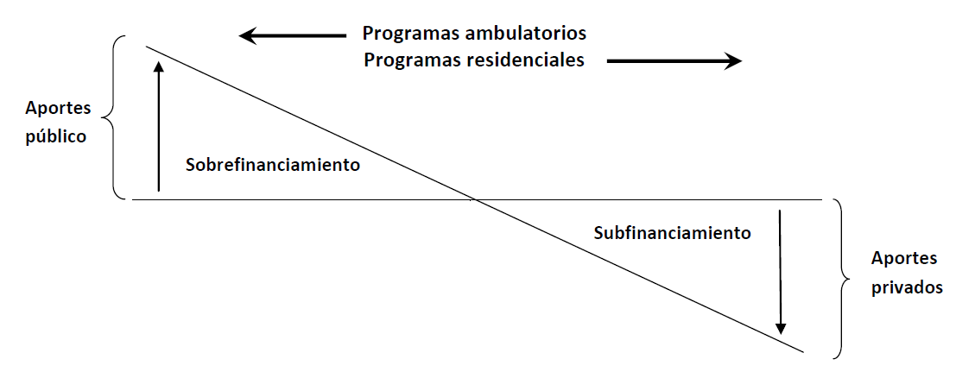
Efectos del financiamiento vía Ley N° 20.032

Slide 16
Colisión de dos enfoques
Control judicial de medidas y aplicación del art. 80 bis
Contratación y control de Programas Ley N° 20.032
Caso 1
Caso 2
Caso k
Alta Gerencia
Planificación estratégica (SENAME)
Nivel intermedio
Planes de metas de gestión (ORGANISMO COLABORADOR)
Funcionarios
Indicadores de gestión
Resultados

Slide 17
Control judicial
Economías de Problema de agencia y control de gestión. Rol judicial.
Ruptura de la lógica de administración de programa para por una lógica de control de casos.
Rol en el control de gestión de cada caso en particular a través de la exigencia de prestaciones que rebasan los estándares de calidad comprometidos contractualmente con SENAME.
Efectos: Cierre de centros, reubicación de jóvenes o, simplemente, dejados en situación de calle.

Slide 18
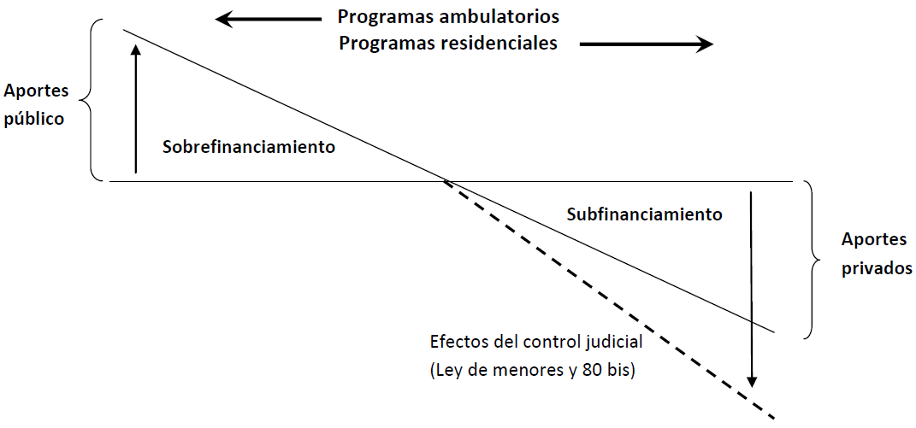
Efectos del financiamiento vía Ley N° 20.032

Slide 19
Enfoque del modelo de financiamiento y control
Control de gestión
Niño/a 1
Niño/a 2
Niño/a N
Programas de atención

Slide 20
Sobre los sistemas de evaluación
El problema es respecto al enfoque mismo en el diseño de aquello que se controla.
Diseño actual: Programas que atienden niños. Encadenamiento de gestión que replica las dinámicas del sistema que controla.
Diseño requerido: Niños atendidos por programas. Sistema de encadenamiento que controle la evolución de casos individuales en un contexto individual.

Slide 21
Desafíos de los sistemas de evaluación, auditoría técnica y control
Aplicar las metodologías existentes tales como matriz de marco lógico (eficiencia, eficacia, calidad, otras), impacto, indicadores de desempeño o PMG en un sistema organizado en una nueva lógica de Cadena de Valor organizado teniendo como ejes el bienestar de cada niño/a en particular, en su contexto particular.
El criterio anterior debería ser considerado como la base de un eventual sistema de alerta temprana.
Observación: lo anterior en un horizonte de tiempo que supere los 18 años de ser necesario.

Slide 22
Prototipo de alerta temprana para sistemas y programas de protección a la infancia desde un enfoque de derechos.
Tópicos en el ámbito del financiamiento de las prestaciones a través de la Ley N° 20.032
Carlos H. Briceño Sotelo
Agosto 2018

